Slide 1

第五章 触发器
5.1 概述
5.2 SR锁存器
5.3 电平触发的触发器
5.4 脉冲触发的触发器
5.5 边沿触发的触发器
5.6 触发器的逻辑功能及其描述方法

Slide 2

学习要求：
掌握触发器的定义、特点，了解触发器的种类及其电路结构；
掌握基本SR触发器、同步SR触发器、主从触发器、边沿触发器的动作特点。
掌握SR触发器、JK触发器、D触发器、T触发器的逻辑功能和描述方法，熟悉触发器之间逻辑功能的转换原理和方法。
学习重点：
典型触发器的逻辑功能；
典型触发器的描述方法；

Slide 3
组合电路内容：
组合逻辑电路的特点
编码器
译码器
组合逻辑电路的分析与设计方法
数据选择器
常见的组合电路模块的使用
加法器
组合逻辑电路中的竞争冒险
数值比较器

Slide 4
举例：设计一个控制电路，该电路的输入是一个开关，输出是一个灯。
要求：
1.如果灯刚才是灭的，按下开关后灯被点亮。
2.如果灯刚才是亮的，按下开关后灯被灭掉。
1.状态——电路是有记忆的。
2.输出是在一件事件发生情况下产生，而不是在一个静态取值下发生转换。
能够存储1位二值信号的基本单元电路统称为触发器。

Slide 5
5.1概述
一、定义
  能够存储1位二值信号的基本单元电路称为触发器。
二、特点
（1）具有两个能自行保持的稳定状态。
状态0，表示存储数据“0”。
状态1，表示存储数据“1”。
（2）根据不同的输入信号可以置成1或0状态。

Slide 6

三、分类
动作特点
功能描述
1. 按触发方式（电平，脉冲，边沿）
2. 按逻辑功能（RS, JK, D, T）
3.按存储数据原理（静态触发器、动态触发器）
四、门电路与触发器的关系

Slide 7
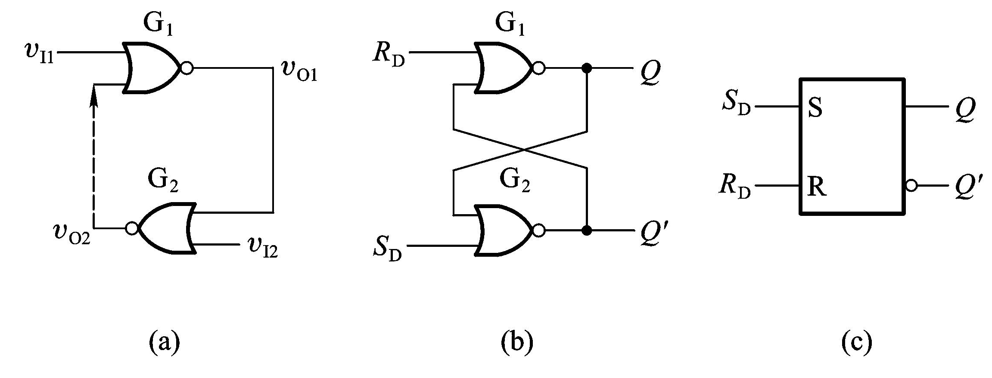
5.2 SR锁存器
SR锁存器（又叫基本RS触发器）是各种触发器构成的基本部件，也是最简单的一种触发器。
一、电路结构和工作原理
1. 电路及图形符号

Slide 8
2.工作原理
0
1
1
现态：R、S信号作用前Q端的
状态，现态用Q ^{n}表示。
次态：R、S信号作用后Q端的
状态，次态用Q ^{n+1}表示。
0
1
0
a . R_{D}＝0，S_{D}＝1
置位端或置1输入端
R_{D}＝0
Q＝1
锁存器的1态
S_{D}＝1
Q′＝0
b . R_{D}＝1，S_{D}＝0
复位端或置0输入端
R_{D}＝1
Q＝0
锁存器的0态
S_{D}＝0
Q ′ ＝1

Slide 9
c . R_{D}＝0，S_{D}＝0
0
1
0
1
若Q＝0
S_{D}＝0
Q *′ ＝1
Q*＝0
若Q＝1
Q*′ =0
R_{D}＝0
Q*′ =0
0
1
Q*＝1
Q*＝Q 保持原态
d . R_{D}＝1，S_{D}＝1
Q＝Q ′ = 0，为禁态，也称为不定态，即R_{D}和S_{D}同时去掉高电平加低电平，输出状态不定，故输入端应该遵循R_{D}S_{D}＝0

Slide 10
3.根据工作原理得到功能表
功能表：将含有状态变量的真值表称为锁存器的特性表或功能表。
0 | 0 | 0 | 0
0 | 0 | 1 | 1
1 | 0 | 0 | 1
1 | 0 | 1 | 1
0 | 1 | 0 | 0
0 | 1 | 1 | 0
1 | 1 | 0 | 0^{①}
1 | 1 | 1 | 0^{①}
R=0、 S=0
状态不变
R=0、 S=1
置1
R=1 、 S=0
置0
S=1 、 R=1
状态不确定
约束条件: SR = 0

Slide 11
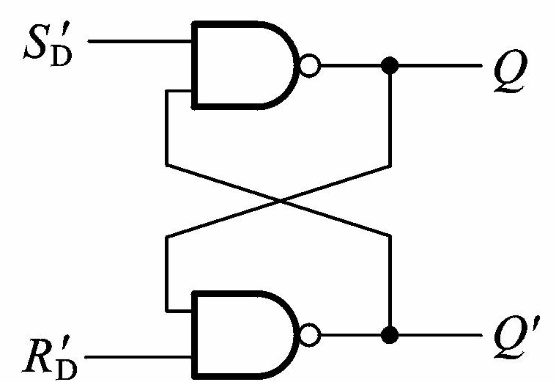
4. SR锁存器的另一种结构——与非门构成
低电平有效
Q
S
R
电路结构
图形符号

Slide 12
由“与非”门构成的S-R锁存器的特性表
Q
Q*
说明
1
1
0
0
保 持
1
1
1
1
0
1
0
1
置 1
0
1
1
1
1
0
0
0
置 0
1
0
1
0
0
0
0
1*
无效
0
0
1
1*

Slide 13
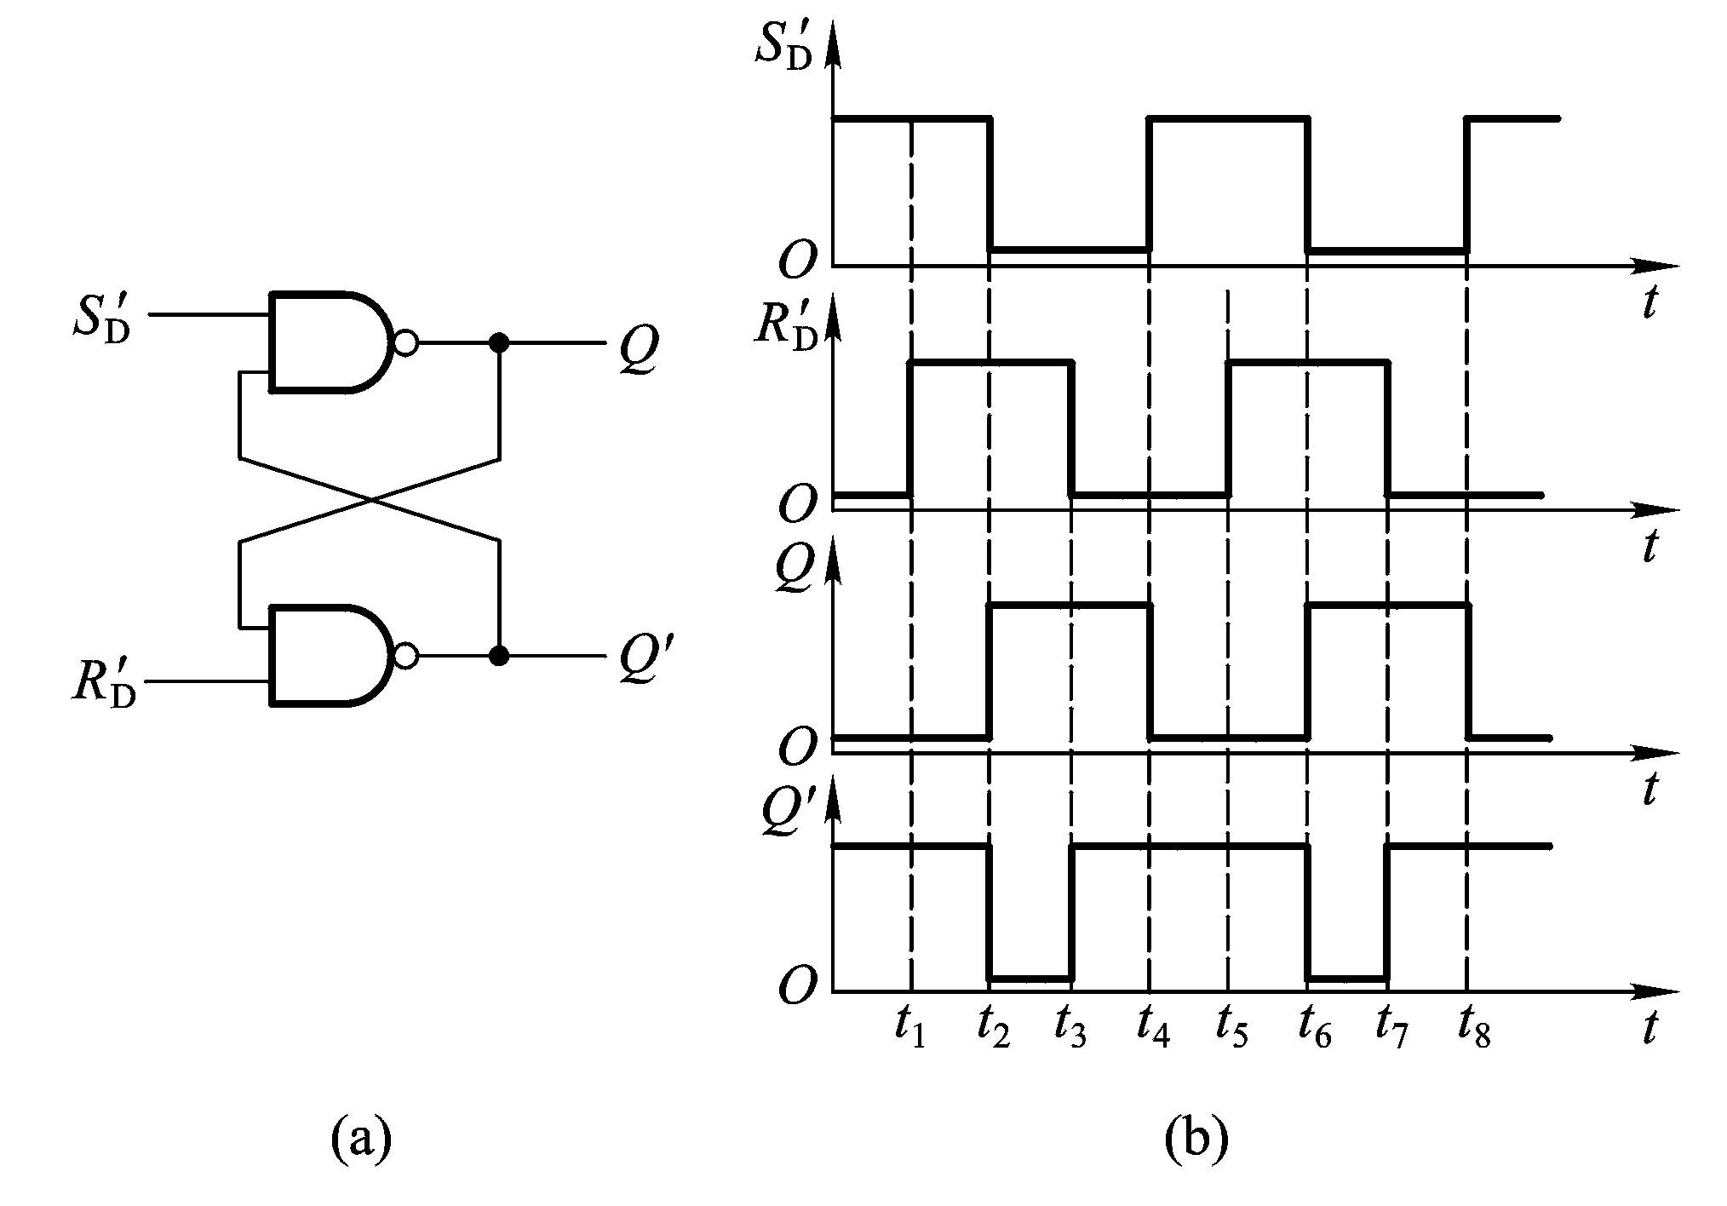
5. 动作特点
在任何时刻，输入都能直接改变输出的状态。

Slide 14
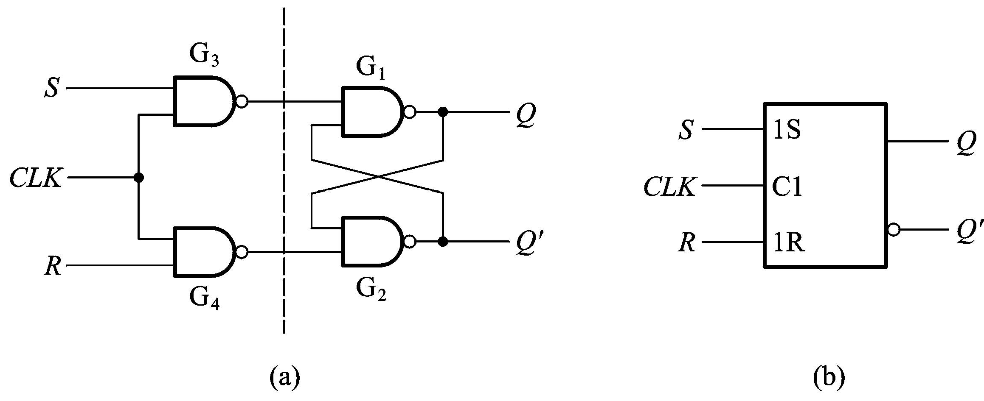
5.3 电平触发的触发器（同步SR触发器）
一、电路结构和工作原理
只有在CLK＝1时，
SR才能起作用
一、电路结构与工作原理
图5.3.1所示为电平触发SR触发器（同步SR触发器）的基本电路结构及图形符号。
输入控制门
基本SR锁存器

Slide 15
1. CLK＝0
1
此时门G₃和G₄被封锁，输出为高电平。
0
对于由G₁和G₂构成的SR锁存器，触发器保持原态，即Q * = Q
1
0
1
2. CLK＝1
1
此时门G₃和G₄开启，触发器输出由S 和R决定。
0
1
a. S=0 , R=0
Q * = Q

Slide 16
b. S=0 , R=1
0
1
0
Q * = 0
1
c. S=1 , R=0
0
Q * = 1
1
1
d. S=1 , R=1
1
0
1
Q * = Q *′= 1(禁态）
1
1
1
0
0
1
1
0
1
0
1

Slide 17
功能表
0 | X | X | 0 | 0
0 | X | X | 1 | 1
1 | 0 | 0 | 0 | 0
1 | 0 | 0 | 1 | 1
1 | 1 | 0 | 0 | 1
1 | 1 | 0 | 1 | 1
1 | 0 | 1 | 0 | 0
1 | 0 | 1 | 1 | 0
1 | 1 | 1 | 0 | 1*
1 | 1 | 1 | 1 | 1*

Slide 18
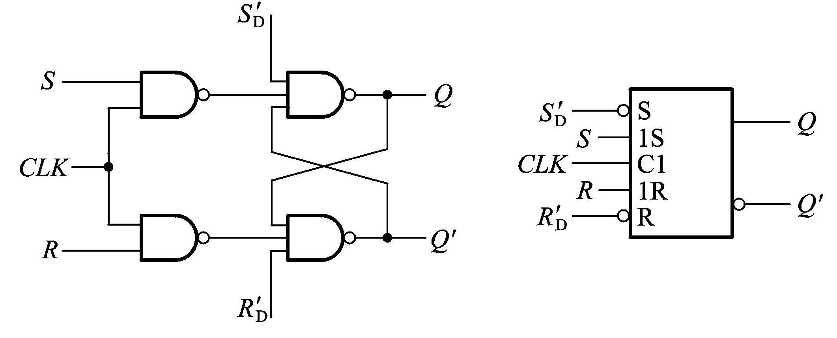
有时需要在时钟CLK到来之前，先将触发器置成预定状态，在同步SR触发器设置异步置位端S _{D}′和异步复位端R _{D}′，构成带异步置位、复位端的电平触发SR触发器：
小圆圈表示低电平有效
无小圆圈表示高电平控制
当CLK＝0情况下，S _{D}′＝0， R _{D}′＝1，Q＝1； S _{D}′＝1， R _{D}′＝1，Q＝0。不用设置初态时， S _{D}′＝R _{D}′＝1

Slide 19
二、动作特点
①只有当CLK变为有效电平时，触发器才能接受输入信号，并按输入信号将触发器置为相应的状态；
②在CLK＝1的全部时间里S和R的变化都将引起触发器输出端状态的改变。
这种在CLK由“0”到“1”整个正脉冲期间触发器动作的控制方式称为电平触发方式。

Slide 20
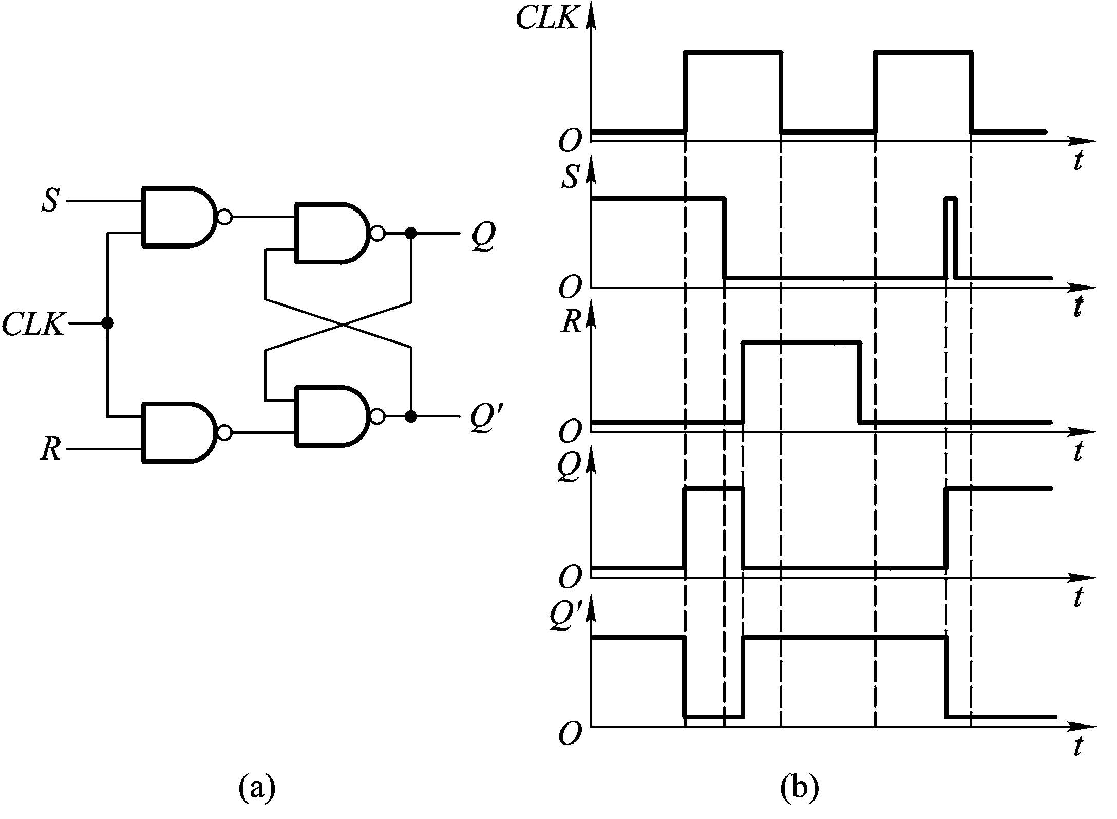
[例5.2.1]：对于同步SR触发器，电路、时钟及输入端波形如图所示，若Q ＝0 ，试画出Q和 Q′ 的波形 。
解：输出波形如图所示

Slide 21
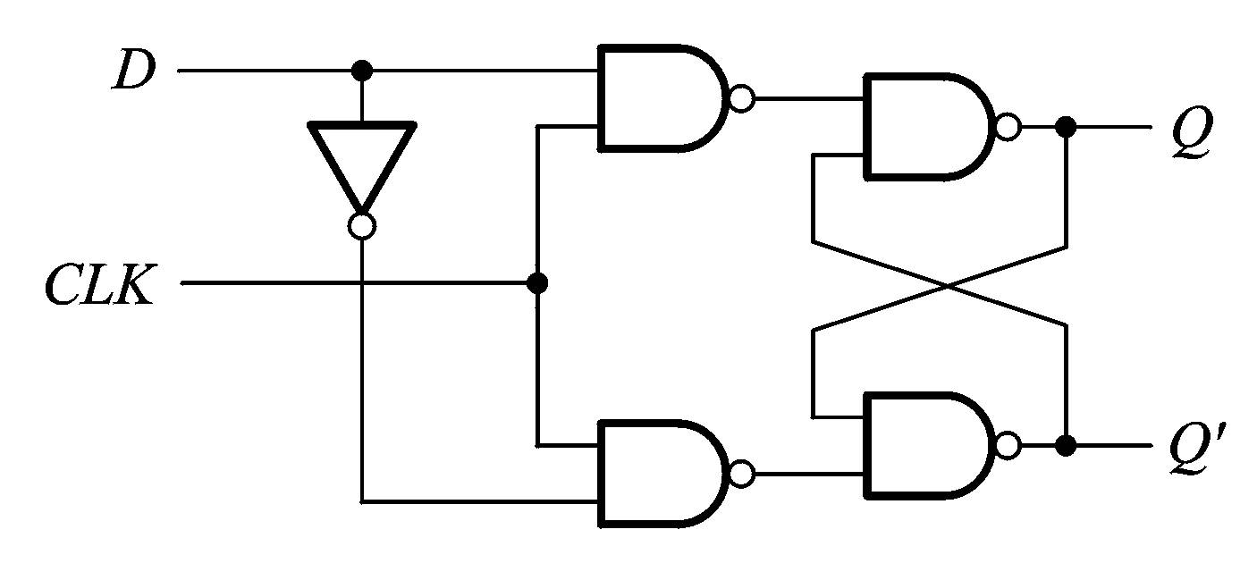
三、D触发器
同步RS触发器在CLK＝1期间，输出状态随输入信号S、R的变化而多次翻转，即存在空翻现象，降低电路的抗干扰能力。而且实际应用中要求触发器在每个CLK信号作用期间状态只能改变一次。另外S和R的取值受到约束，即不能同时为1。
一、逻辑门控D触发器
为了适应单端输入信号的需要，有时将S通过反相器接到R上，这就构成了电平触发的D触发器。

Slide 22
0 | X | X | 0 | 0
0 | X | X | 1 | 1
1 | 0 | 0 | 0 | 0
1 | 0 | 0 | 1 | 1
1 | 1 | 0 | 0 | 1
1 | 1 | 0 | 1 | 1
1 | 0 | 1 | 0 | 0
1 | 0 | 1 | 1 | 0
1 | 1 | 1 | 0 | 1*
1 | 1 | 1 | 1 | 1*
D触发器特点是在CLK的有效电平期间输出状态始终跟随输入状态变化，即输出与输入状态相同。

Slide 23
二、传输门控D触发器
(a) CLK=1时
(b) CLK=0时
TG₁导通，
TG₂断开
TG₂导通，
TG₁断开
Q = D
Q 不变
CLK

Slide 24
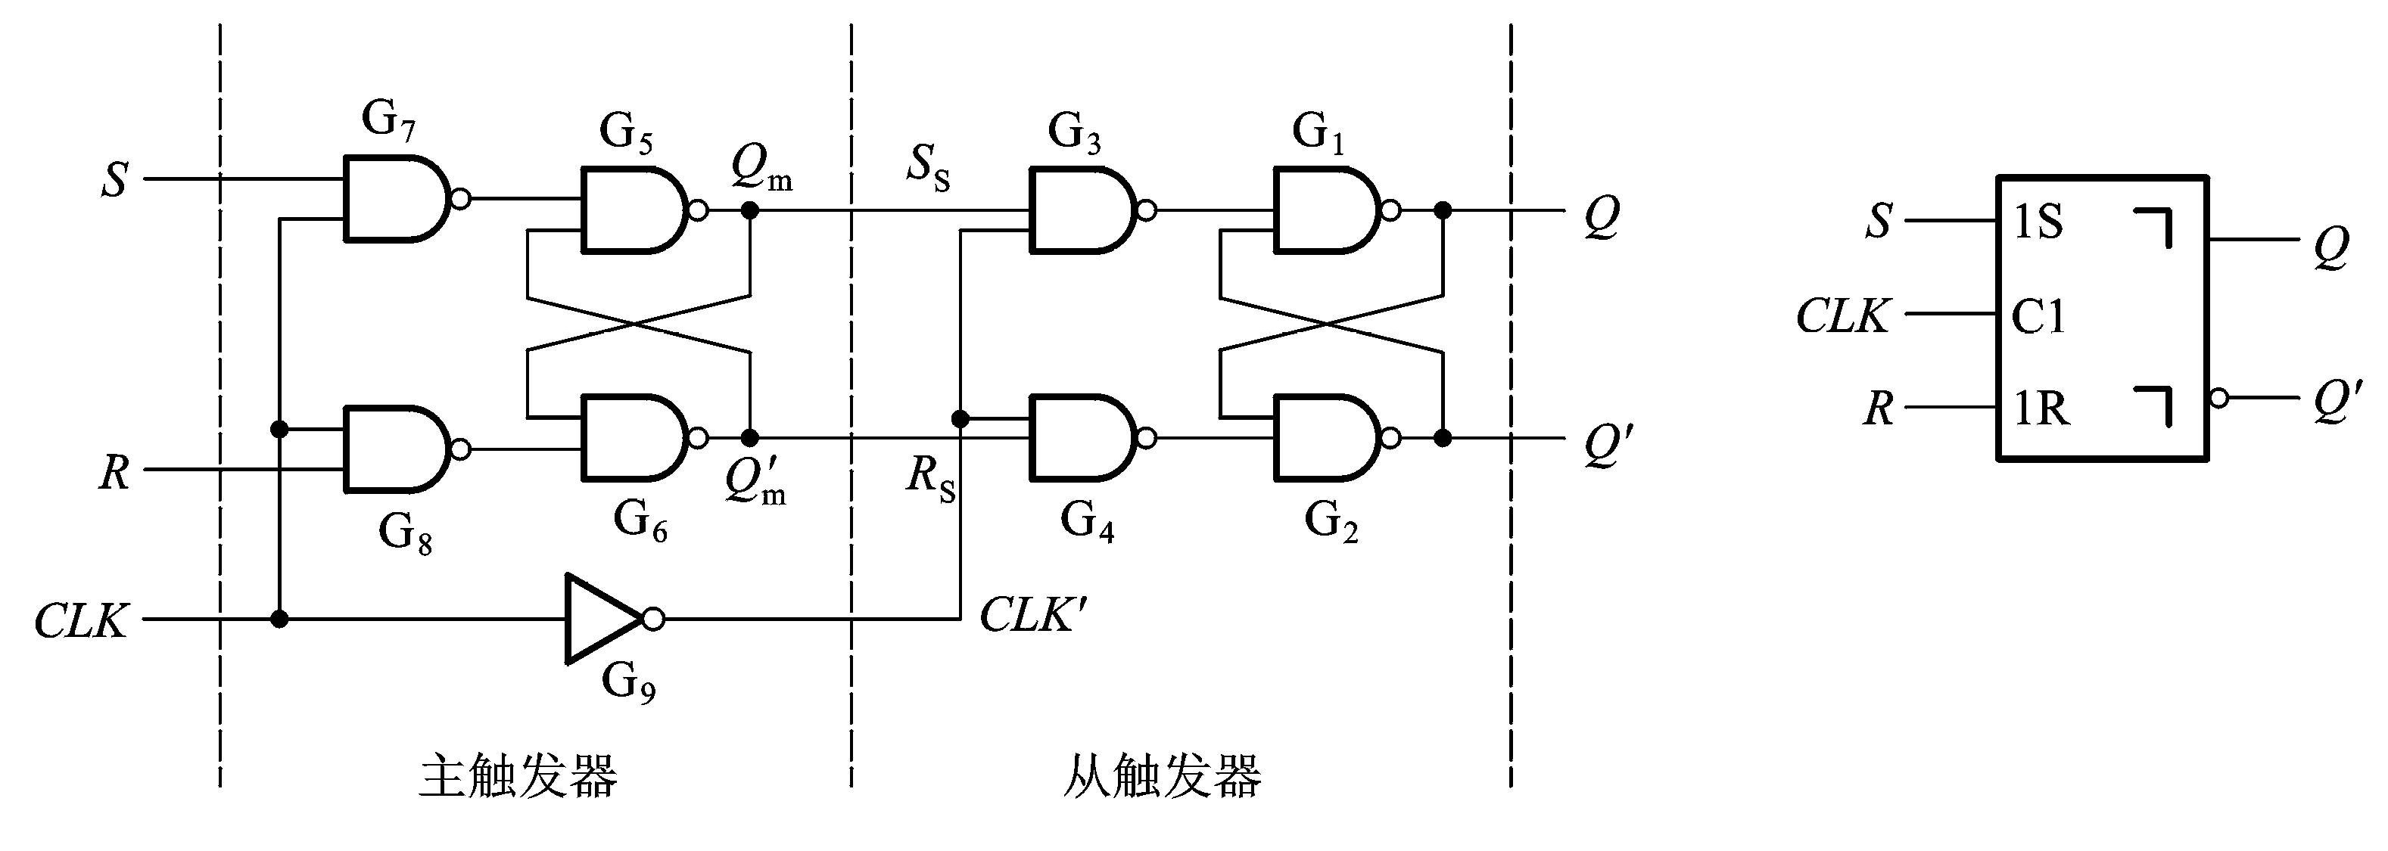
5.4脉冲触发的触发器
提高可靠性，要求每个CLK周期输出状态只能改变1次
一、电路结构和工作原理
1.脉冲触发的SR触发器（主从SR触发器）
脉冲触发的SR触发器是由两个同样的电平触发SR触发器组成。由G₅～G₈构成主触发器，由G₁～G₄构成从触发器，它们通过时钟连在一起，CLK_{从}＝CLK ′。

Slide 25
1
0
1
0
1
0
0
1
工作原理:
1.在CLK＝1时，门G₇和G₈被打开，门G₃和G₄被封锁，“主”按S、R翻转，“从”保持；
2.在CLK由1 →0（下降沿），“主”保持，“从”根据“主”的状态翻转，故在CLK的一个周期内，触发器的输出状态之可能改变一次。

Slide 26
主从SR触发器的特性表
表示延迟输出
1.在一次CP作用期间，“从”状态只翻转一次，但“主”器的状态在CP=1期间仍会多次翻转
2.须满足约束条件SR=0

Slide 27
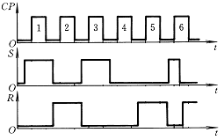
  [例5.3.2] 主从RS触发器电路中，若CP、S和R的电压波形如图所示，试求Q和Q′ 端的电压波形。设触发器的初始状态为Q＝0。
解：

Slide 28
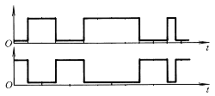
主触发器的状态变化
置0
保持
置1
置0
置1
保持
置0
置1

Slide 29


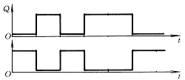
从触发器的状态变化
置1
置0
置1
置1
置0
置0

Slide 30
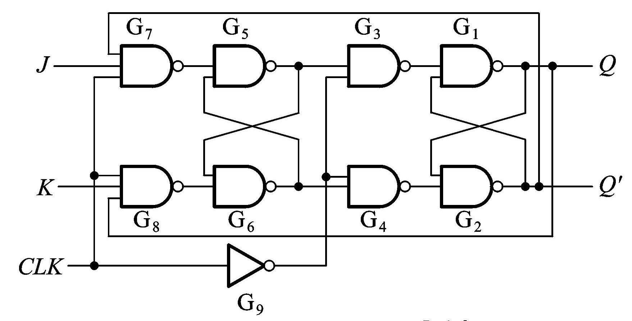
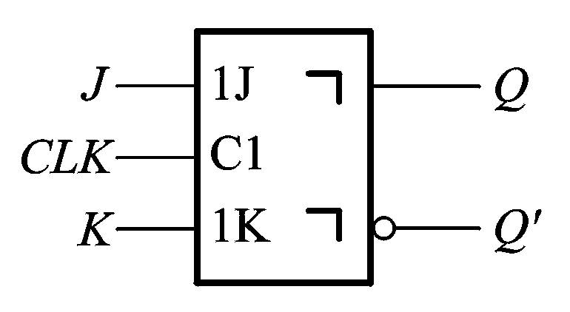
2. 主从JK触发器
为使主从SR触发器在S＝R＝1时也有确定的状态，将输出端 Q 和 Q ′反馈到输入端，得到主从JK触发器。
J
Q
Q
主
S
从
K
Q’
Q’
R
CLK

Slide 31
J
Q
Q
主
S
从
K
Q’
Q’
R
CLK

Slide 32
X | X | X | X
 | 0 | 0 | 0 | 0
 | 0 | 0 | 1 | 1
 | 1 | 0 | 0 | 1
 | 1 | 0 | 1 | 1
 | 0 | 1 | 0 | 0
 | 0 | 1 | 1 | 0
 | 1 | 1 | 0 | 1*
 | 1 | 1 | 1 | 1*
X | X | X | X
 | 0 | 0 | 0 | 0
 | 0 | 0 | 1 | 1
 | 1 | 0 | 0 | 1
 | 1 | 0 | 1 | 1
 | 0 | 1 | 0 | 0
 | 0 | 1 | 1 | 0
 | 1 | 1 | 0 | 1
 | 1 | 1 | 1 | 0
具有多输入端的主从 JK 触发器
J
Q
Q
主
S
从
K
Q’
Q’
R
CLK
与的关系

Slide 33
例：如图所示的主从JK触发器电路中，已知CLK、J、K的波形，试画出输出端Q和Q′的波形。
解：输出波形如图所示

Slide 34
二、脉冲触发方式的动作特点
1.分两步动作：
第一步在CLK＝1时，“主”受输入信号控制，“从”保持原态；
第二步在CLK↓到达后，“从”按“主”状态翻转，故触发器输出状态只能改变一次。
2.主从SR，“主”为同步SR，CLK=1的全部时间里输入信号对“主”都起控制作用。
但主从JK在CLK高电平期间，“主”只可能翻转一次。
故在CLK＝1期间若输入发生变化时，要找出CLK ↓来到前的Q 状态，决定Q*
J
Q
Q
主
S
从
K
Q’
Q’
R
CLK

Slide 35
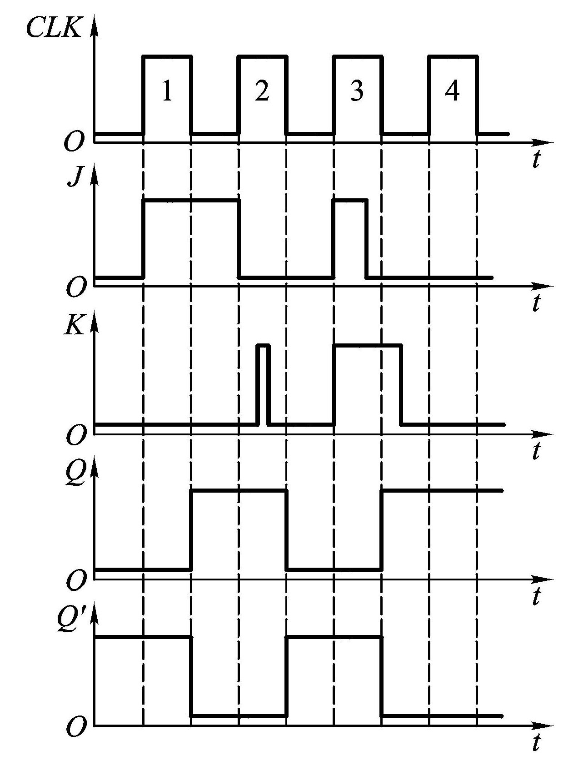
[例5.4.3]： 已知主从JK触发器的输入及时钟波形如图所示，试画出输出端Q和Q′波形。
解：其输出波形如图所示
干扰信号
一次变化问题

Slide 36
触发器的触发方式
研究翻转时间与时钟脉冲之间的关系。
分类
  电平触发方式 ( voltage-triggered mode )
  脉冲触发方式 ( pulse-triggered mode )
  边沿触发方式 ( edge-triggered mode )

Slide 37
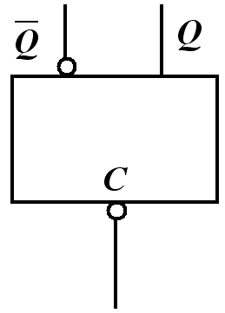
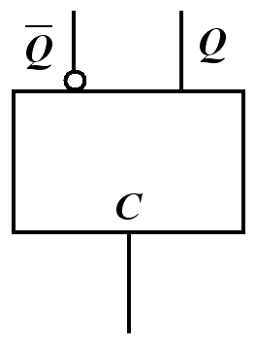
（1）电平触发方式
高电平触发
电平触发
CP＝1期间翻转
CP＝0期间翻转
低电平触发
  特点：
  （1）结构简单，速度快。
  （2）只要CP=1存在就可以翻转，所以容易造成空翻。

Slide 38


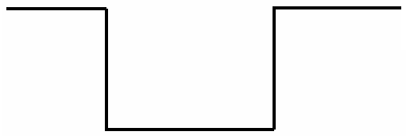
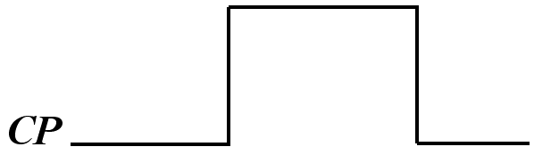
（2）脉冲触发方式
翻转过程
CP=1期间，输入端的信号不容改变
上升沿，主触发器根据输入端的状态翻转
下降沿，主触发器的输出传递到从触发器，翻转完成
下降沿，主触发器根据输入端的状态翻转
上升沿，主触发器的输出传递到从触发器，翻转完成
CP=0期间，输入端信号不容改变

Slide 39
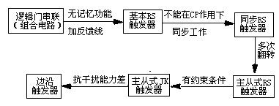
  特点：
  （1）在CP 的一个变化周期中触发器输出端的状态只可能翻转一次。
  （2）抗干扰能力差。
触发器结构的演变

Slide 40
5.5边沿触发的触发器
为了提高可靠性，增强抗干扰能力，希望触发器
的次态仅取决于CLK的下降沿（或上升沿）到来时的
输入信号状态，与在此前、后输入的状态没有关系。
用CMOS传输门的边沿触发器
维持阻塞触发器
用门电路tpd的边沿触发器
· · ·

Slide 41
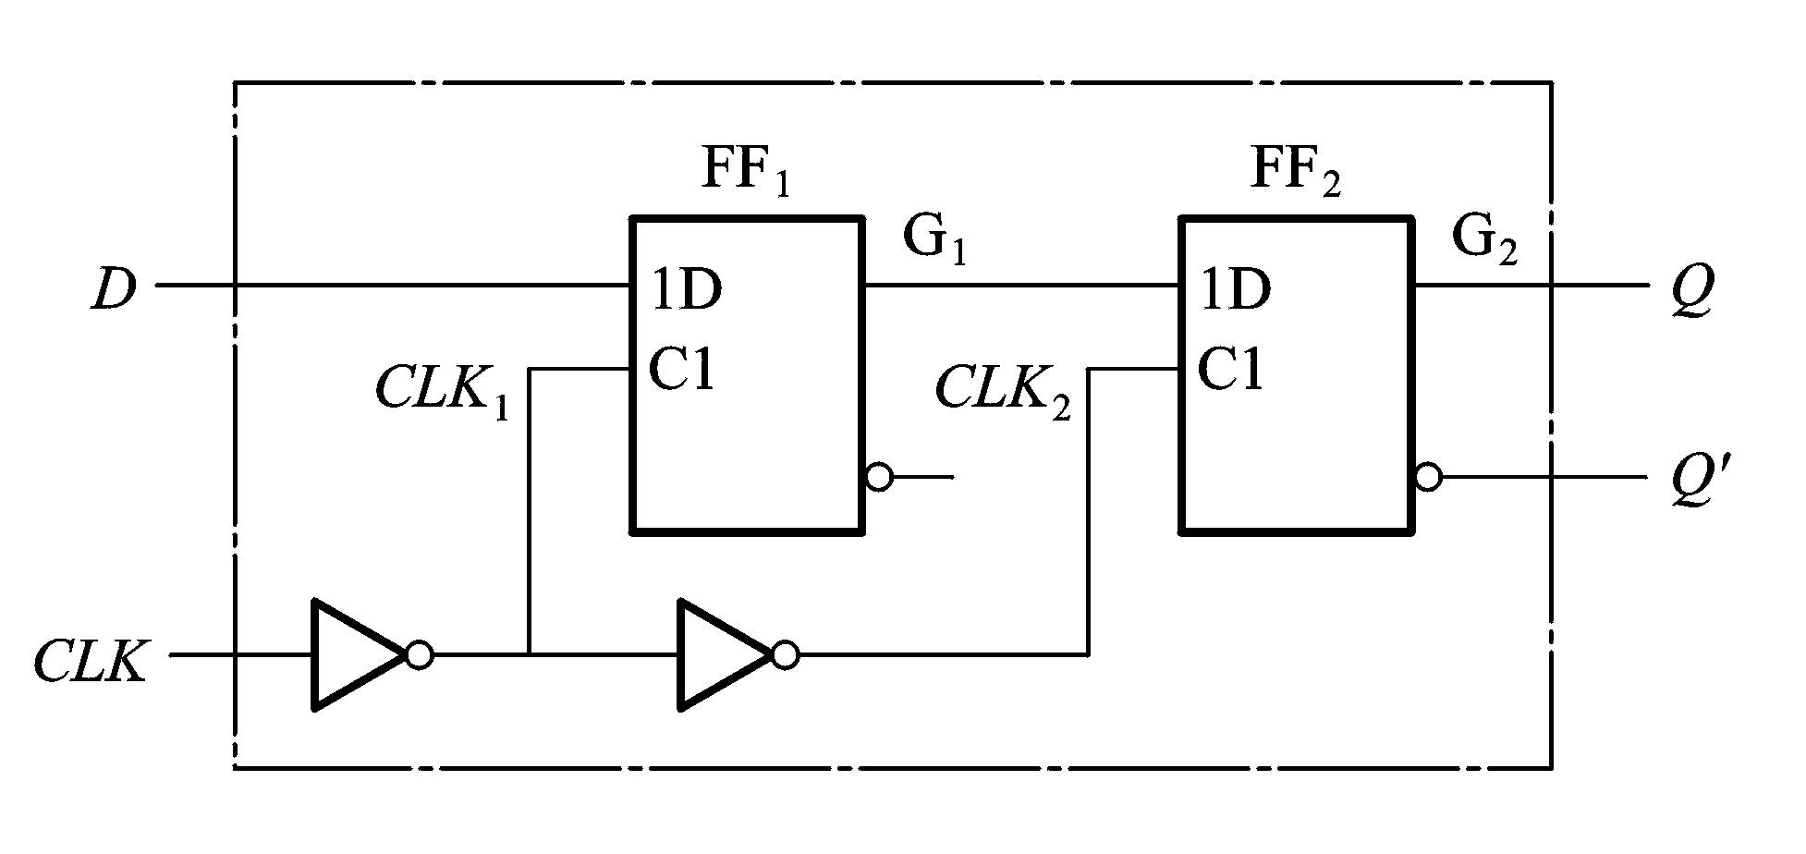
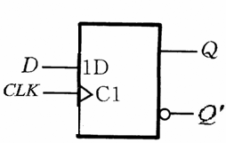
一、电路结构和工作原理
1、用两个电平触发D触发器组成的边沿触发器
①当CLK＝0，触发器状态不变，FF₁输出状态与D相同；
0
1
0
1
1
0
②当CLK＝1，即触发器FF₁状态与前沿到来之前的D状态相同并保持（因为CLK₁＝0） 。而与此同时， FF₂输出Q的状态被置成前沿到来之前的D的状态，而与其它时刻D的状态无关。

Slide 42
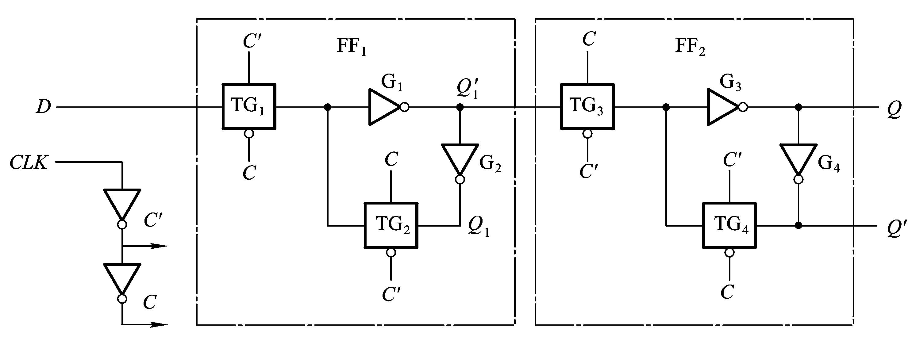
2、利用CMOS传输门的边沿触发器
1
0
D
D′
0
0
1
1
0
1
D
1
0
0

Slide 43
0
1
D′
D′
D
1
0
1
0
1
0
D
0
1
1
故这是一个上升沿触发的D触发器

Slide 44
功能表
X | X | X
 | 0 | X | 0
 | 1 | X | 1

Slide 45
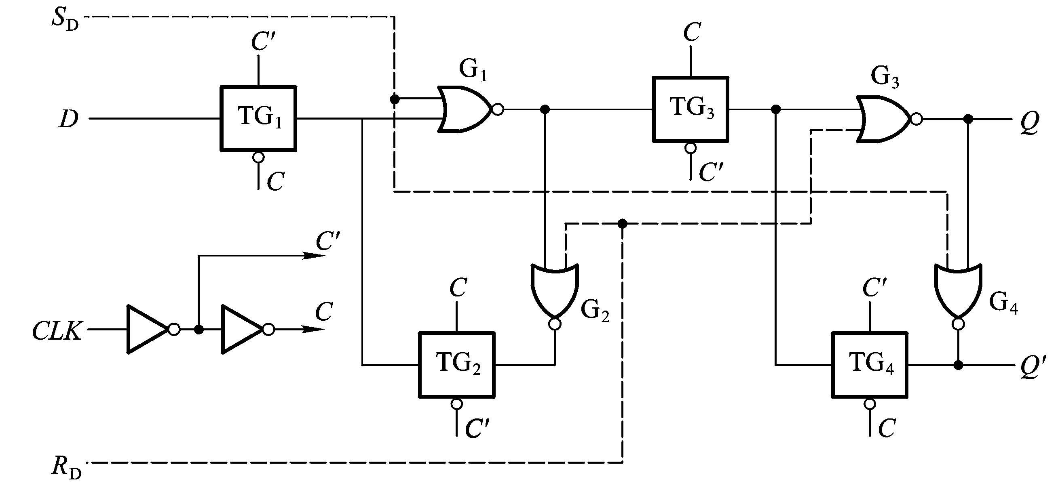
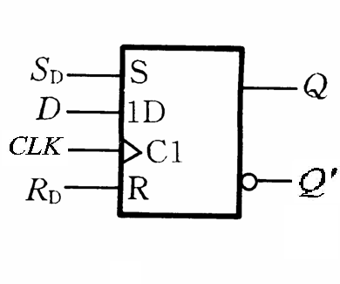
为实现异步置位和复位功能，则引入了S_{D}和R_{D}置位端和复位端。当 S_{D}＝1，R_{D}＝0时，Q＝1（置位）；当 S_{D}＝0，R_{D}＝1时，Q＝0（复位）。
表示CP为边沿触发方式
表示触发器靠CP上升沿触发
二、动作特点
（1）Q*变化发生在CLK的上升沿（或下降沿）到来时刻;
（2）Q*仅取决于CLK上升沿到达时的输入状态，而与此前后的状态无关。

Slide 46
5.6触发器的逻辑功能及其描述方法
5.6.1 触发器的逻辑功能及其描述方法
按照逻辑功能触发器可分为SR触发器、JK触发器、D触发器、T 触发器。
一、SR触发器
1. 定义：凡在时钟信号作用下，具有如下功能的触发器称为SR触发器。
0 | 0 | 0 | 0
0 | 0 | 1 | 1
1 | 0 | 0 | 1
1 | 0 | 1 | 1
0 | 1 | 0 | 0
0 | 1 | 1 | 0
1 | 1 | 0 | 1*
1 | 1 | 1 | 1*
2.约束条件

Slide 47
3. 特性方程
由特性表和约束条件画出输出端Q*的卡诺图为
1
1
1
×
×
则可写出触发器输出端的方程为
SR触发器的特性方程

Slide 48
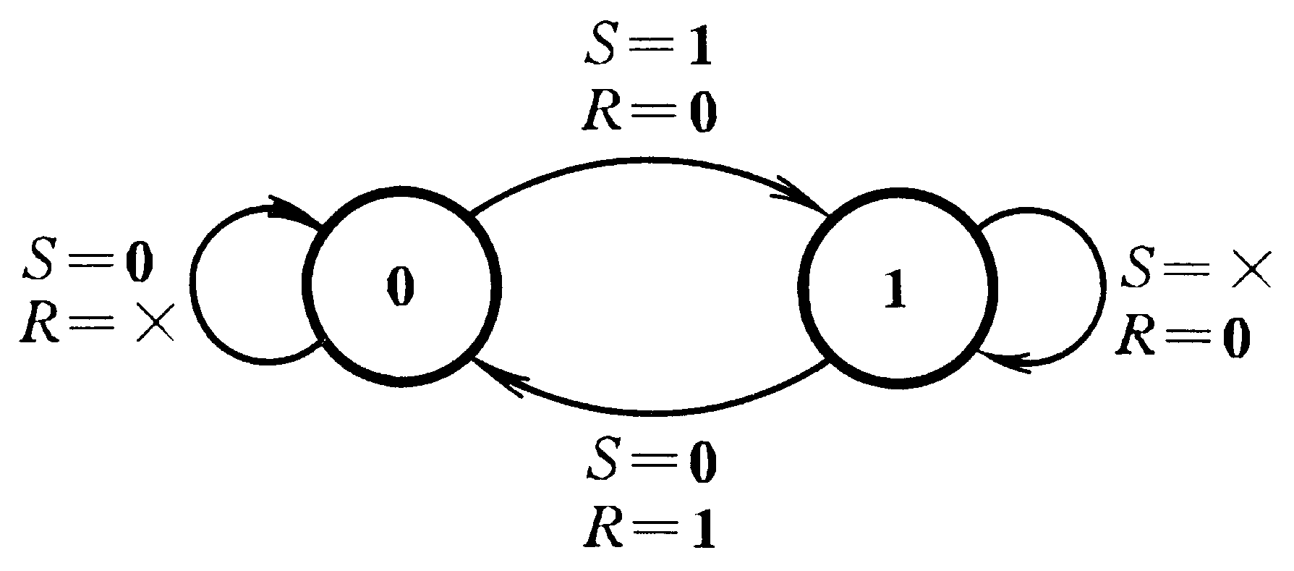
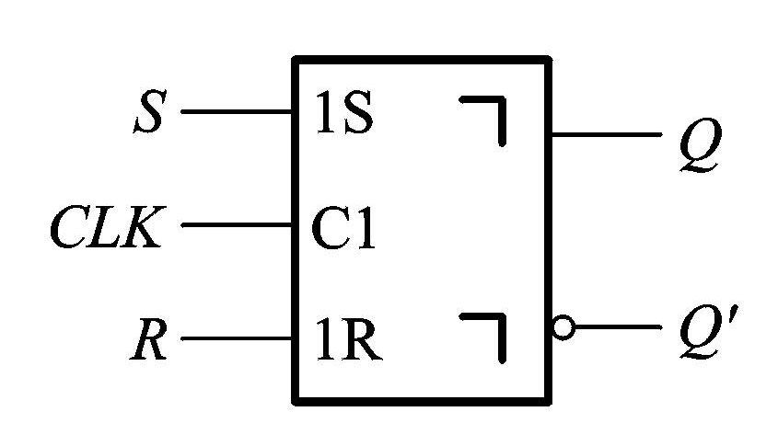
4. 状态转换图
将触发器的特性表用图形方式表现出来，即为状态转换图。
5. 符号

Slide 49
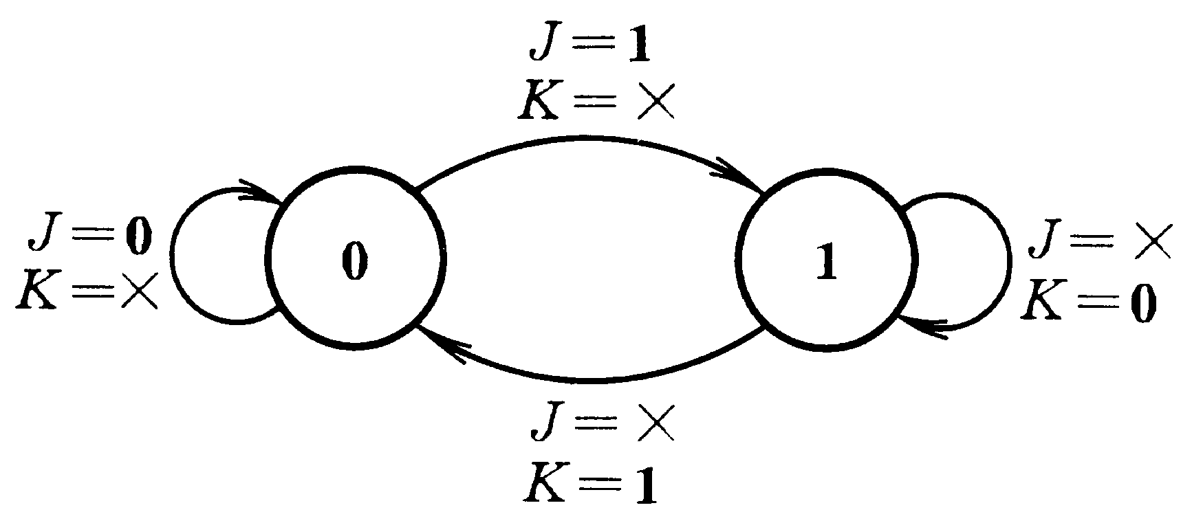
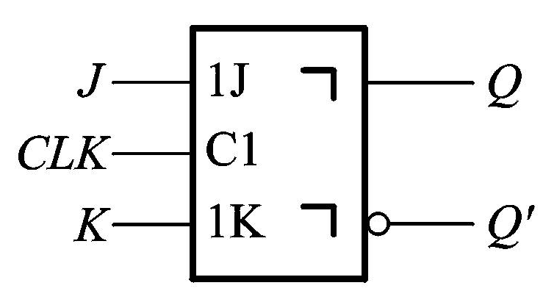
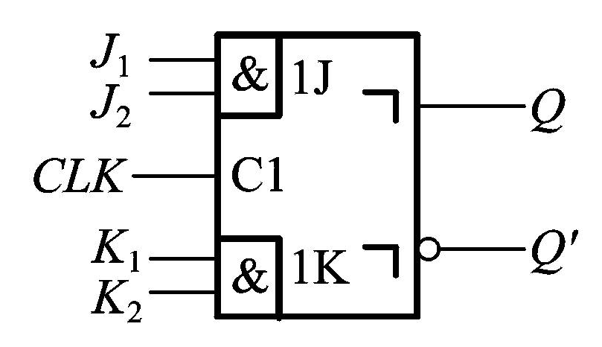
二、JK触发器
2. 特性方程
1. 定义
3. 状态转换图
0 | 0 | 0 | 0
0 | 0 | 1 | 1
1 | 0 | 0 | 1
1 | 0 | 1 | 1
0 | 1 | 0 | 0
0 | 1 | 1 | 0
1 | 1 | 0 | 1
1 | 1 | 1 | 0
4. 符号
1
1
1
1

Slide 50
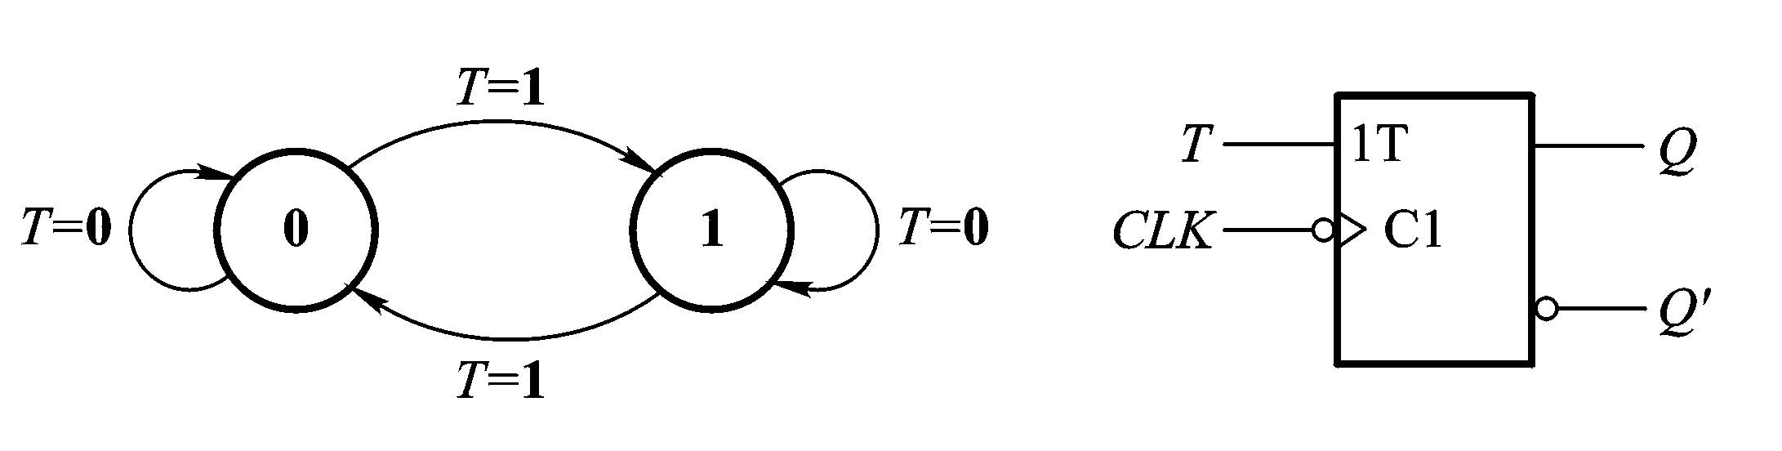
三、T触发器
1. 定义
2. 特性方程
3. 状态转换图
0 | 0 | 0
0 | 1 | 0
1 | 0 | 1
1 | 1 | 0
4. 符号

Slide 51
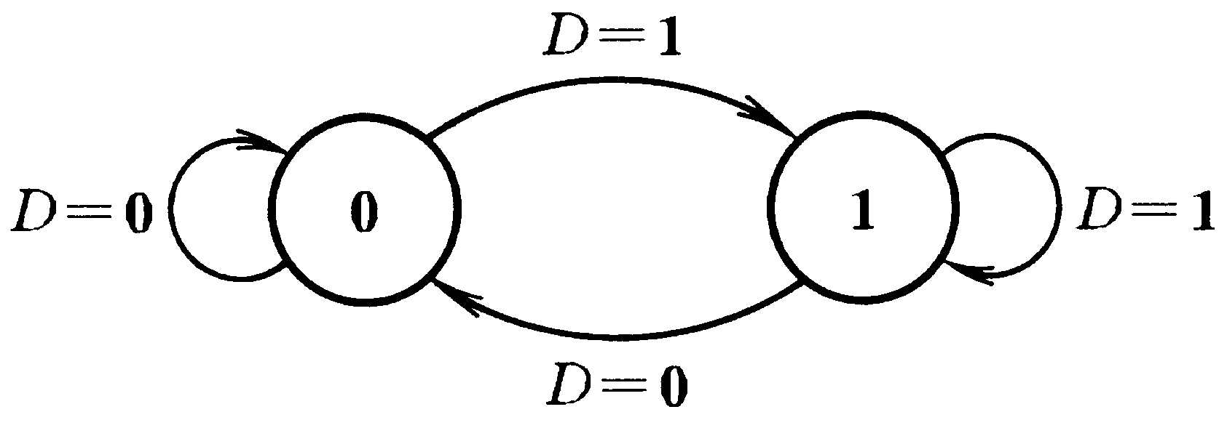
四、D触发器
1. 定义
2. 特性方程
3. 状态转换图
0 | 0 | 0
0 | 1 | 0
1 | 0 | 1
1 | 1 | 1
4. 符号
。。。。

Slide 52
例：利用JK触发器构成D触发器和T触发器。
解：三个触发器的状态方程为

Slide 53
小 结
• 锁存器和触发器都是具有存储功能的逻辑电路，是构成时序电路的基本逻辑单元。每个锁存器或触发器都能存储1位二值信息。
• 锁存器是对脉冲电平敏感的电路，它们在一定电平作用下改变状态。
• 触发器是对时钟脉冲边沿敏感的电路，它们在时钟脉冲的上升沿或下降沿作用下改变状态。
• 触发器按逻辑功能分类有D触发器、JK触发器、T触发器和SR触发器。它们的功能可用特性表、特性方程和状态图来描述。

Slide 54
作 业
习题P248-258：
5.3、5.5、5.11、5.18

